Slide 1
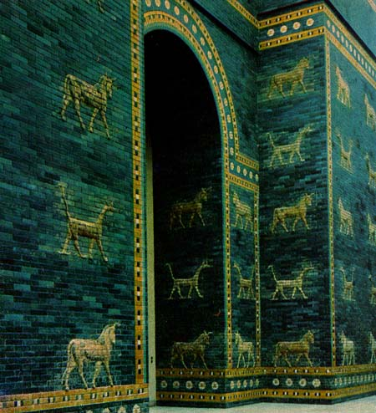
Вавилон во времена Хаммурапи
Презентация Губы Т.Н.
учителя истории ОШ № 69 г. Запорожья
2014 г.

Slide 2
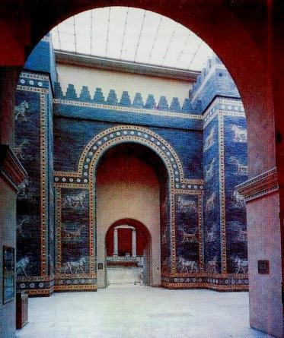
Вавилон (первая половина I тыс. д.н.э.)
Врата богини Иштар

Slide 3
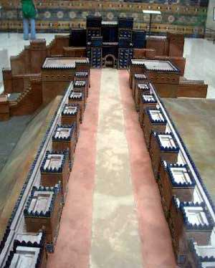
ДОРОГА ПРОЦЕССИЙ
ВЕЛА ОТ ВОРОТ СВЯТИЛИЩА БОГИНИ ИШТАР

Slide 4
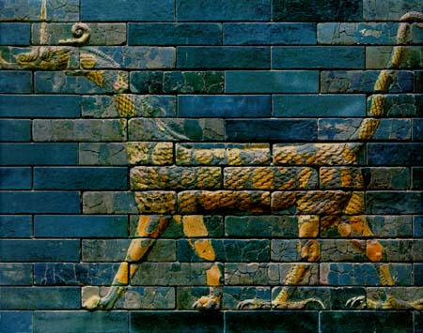
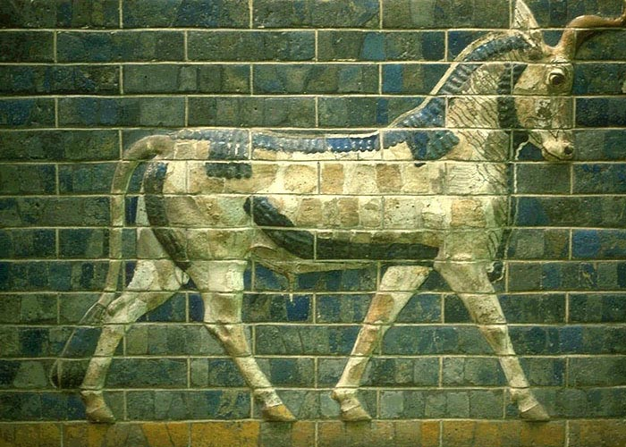
рельеф на глазурованных кирпичах

Slide 5
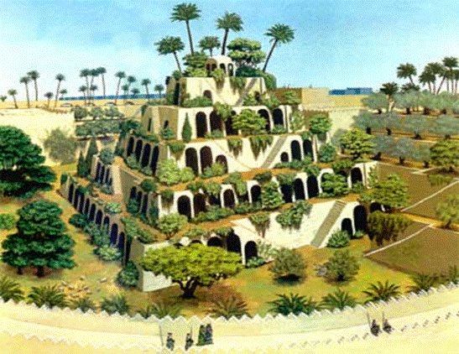
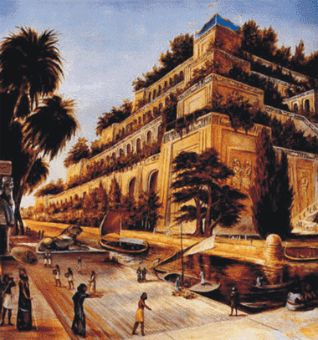
ВИСЯЧИЕ САДЫ

Slide 6
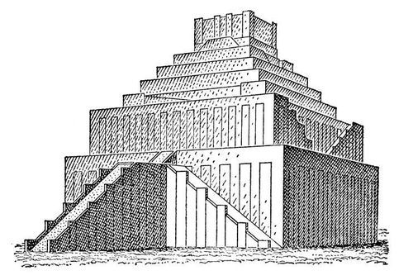
ЗИККУРАТ ЭТЕМЕНАНКИ (VI в. До н.э.)
Посвящен богу солнца Мардуку
Возведен в Новом Вавилоне
«Вавилонская башня»

Slide 7
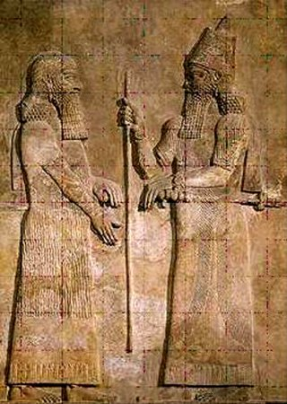
ИЗОБРАЖЕНИЯ ЧЕЛОВЕКА
ПОЛНЫЙ РАЗВОРОТ ПЛЕЧ (ИЛИ 3/4)
НОГИ И ЛИЦО В ПРОФИЛЬ
НЕТ ПОРТРЕТНОГО СХОДСТВА
ТОЧНО ВОСПРОИЗВЕДЕН АЗИАТСКИЙ ТИПАЖ
ЦАРЯ МАЖНО УЗНАТЬ ПО ДЛИННОЙ ЗАВИТОЙ БОРОДЕ. ГУСТЫМ ВОЛОСАМ И ПЫШНЫМ ОДЕЖДАМ

Slide 8
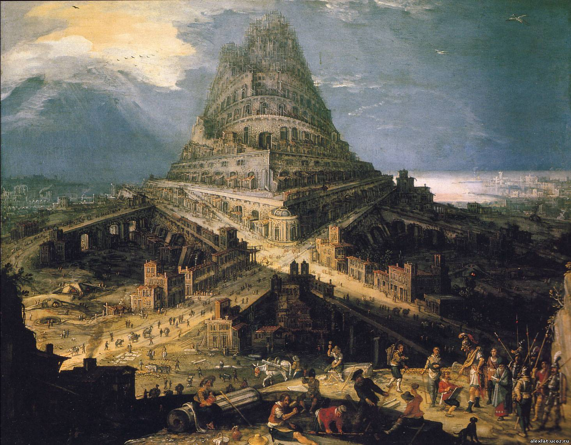
Вавилонская башня

Slide 9
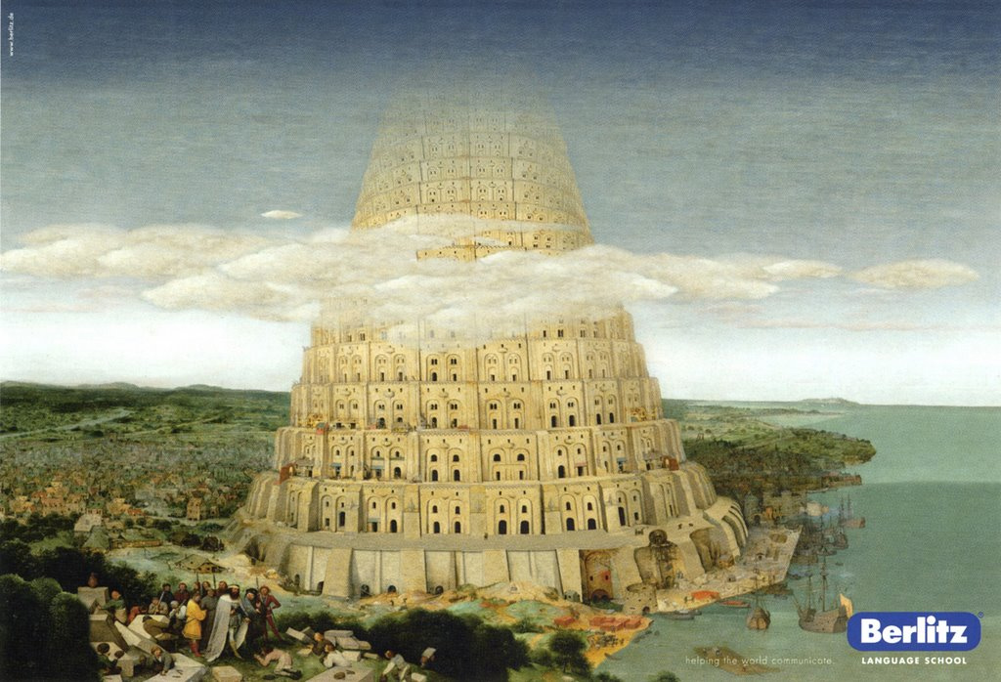

Slide 11
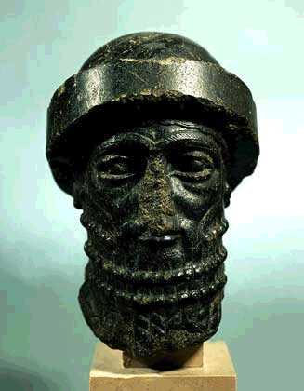
Хаммурапи – вавилонский царь правивший с 1792 по 1750 до н.э.
Сколько лет правил Хаммурапи?
Сколько лет прошло с начала его правления до наших дней?

Slide 12
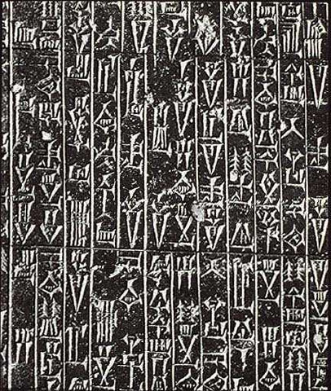
Закон –
это строгое, непререкаемо предписание, веление, обязательное к исполнению всеми гражданами данного государства

Slide 13
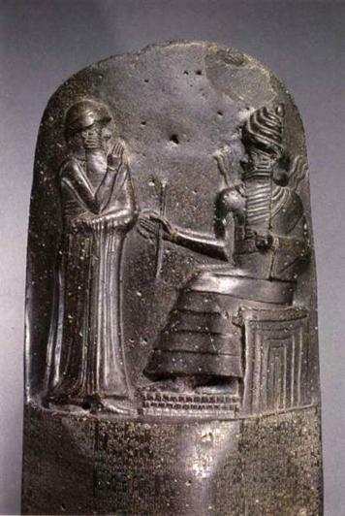
Законы царя Хаммурапи стали первыми письменными законами

Slide 14
Общество Древнего Вавилона
ЦАРЬ
ЦАРЬ
вельможи
жрецы
чиновники
армия
общинники
рабы

Slide 15
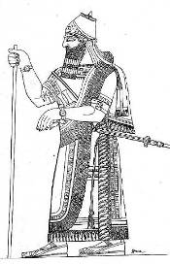
Вавилонский царь обладал неограниченной властью
Назначал
правителей
городов и
областей
По его
приказу
строились
каналы
Царь
Руководил
армией

Slide 16
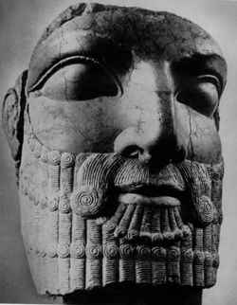
Деспотия – государство в котором правитель мог поступать по своему желанию. Власть правителя ни чем не ограничивалась.

